Slide 1
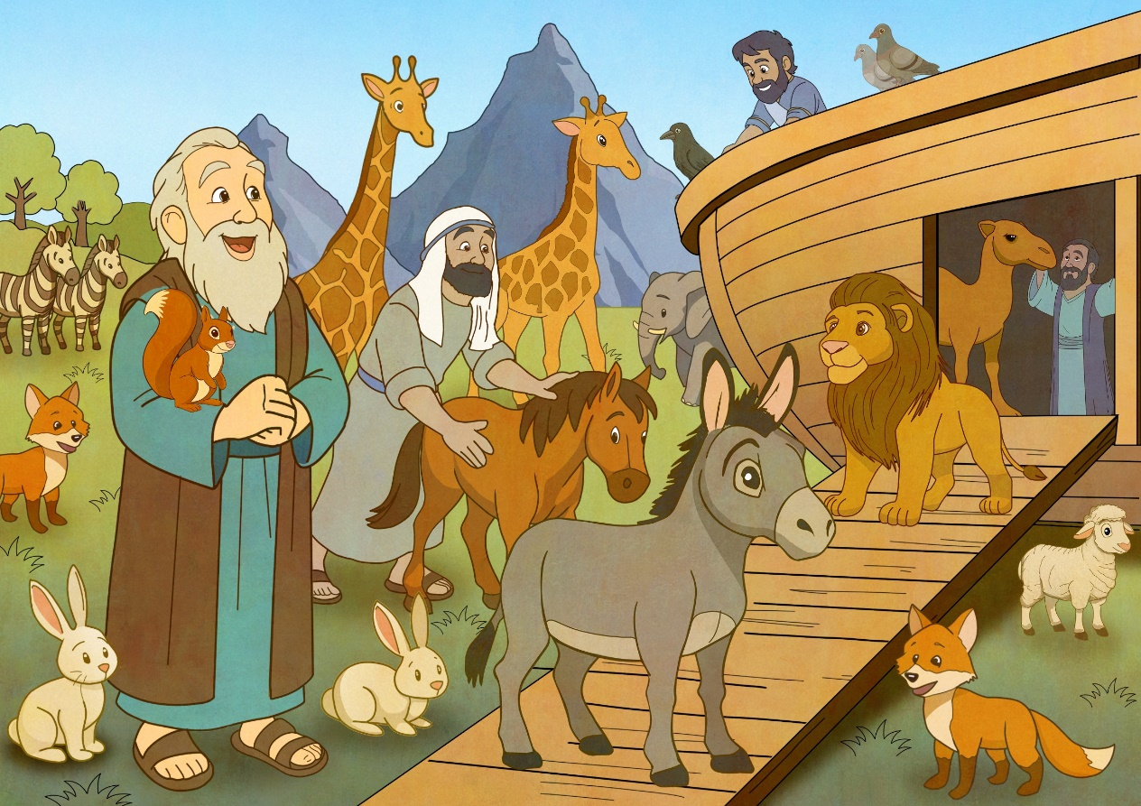
Repkedők, úszkálók, csúszómászók, ugrálók
Állatok a Bibliában
Tematika

Slide 2
Teremtéstörténet
Isten szeretetének ajándéka az egész világ!
Az elveszett bárány
Istennek fontosak vagyunk mindannyian. Ő jó pásztorként vigyáz ránk!
Illés és a hollók
Jónás és a nagy hal
Jézus megkeresztelése
Isten gondoskodik rólunk!
Isten segít és megment a veszélyben!
Isten jelen van az életünkben, itt van velünk most is!

Slide 3
ÁLLATOK A BIBLIÁBAN | Téma | Bibliai történet, igehely | Állatok | Célok, hangsúlyok Bátorító üzenetek
Hétfő | Isten alkotta az állatokat | Teremtéstörténet 1 Mózes 1-2 | SOKFÉLE ÁLLAT Isten szeretete ötletgazdag A teremtett világ rendje és sokszínűsége az Ő hatalmáról beszél | Isten szeretetének ajándéka az egész világ Az embernek vigyázni kell az élőlényekre Dicsérd Istent mindazért, amit adott neked! Köszönd meg Istennek az állatokat!
Kedd | Istennek fontosak vagyunk | Az elveszett bárány Lukács 15,1-7 | BÁRÁNY A bárány kifejezi érzelmeit A bárány egyedül valóban elveszett Az elveszett és megtalált bárány | Az Úr jó pásztorként vigyáz ránk Jézus a jó pásztor, Isten Őt küldte, hogy megtaláljon minket, Ő az Isten báránya Te is fontos vagy Istennek! Jézus szeret és keres téged!
Szerda | Isten gondoskodik rólunk | Illés és a hollók 1 Királyok 17,2-7 | HOLLÓ, ÉGI MADARAK A madár kiszolgáltatott élőlény, az Úr viseli gondját Isten segítségének eszközei a madarak | Isten gondoskodik az élőlényekről, az ég madarairól és az emberről is Isten tudja, mire van szükséged! Köszönd meg Istennek imádságban, hogy gondoskodik rólad!
Csütörtök | Isten segít és megment a veszélyben | Jónás és a nagy hal Jónás könyve | NAGY HAL, NAGY ÁLLATOK A félelmetes, nagy hal a megmenekülés eszköze lesz | Isten megment a veszélyben Isten megbocsát Isten ott van veled akkor is, amikor félsz! Kérheted Istent, hogy segítsen a jó utat választani!
Péntek | Isten jelen van az életünkben | Jézus megkeresztelése Máté 3,13-17 | GALAMB A béke, öröm, reménység, szeretet jelképe – mindezt Isten közelségében kaphatjuk | Jézus ember és Isten egyszerre A galamb a Szentlélek jelképe Isten most is itt van velünk! A keresztség azt jelenti, hogy Jézushoz tartozunk
Vasárnap, záró alkalom | Emberhalász leszel | Péter halfogása Lukács 5.1-11 | HAL Összefoglaló jellegű üzenet: Halászból emberhalász Üres háló helyett tele háló | Jézus tanítványai lehetünk Jézus jelenlétében áldott az életünk Jézushoz hívhatjuk az embereket Itt a helyed Jézus közelében, a közösségben!

Slide 4
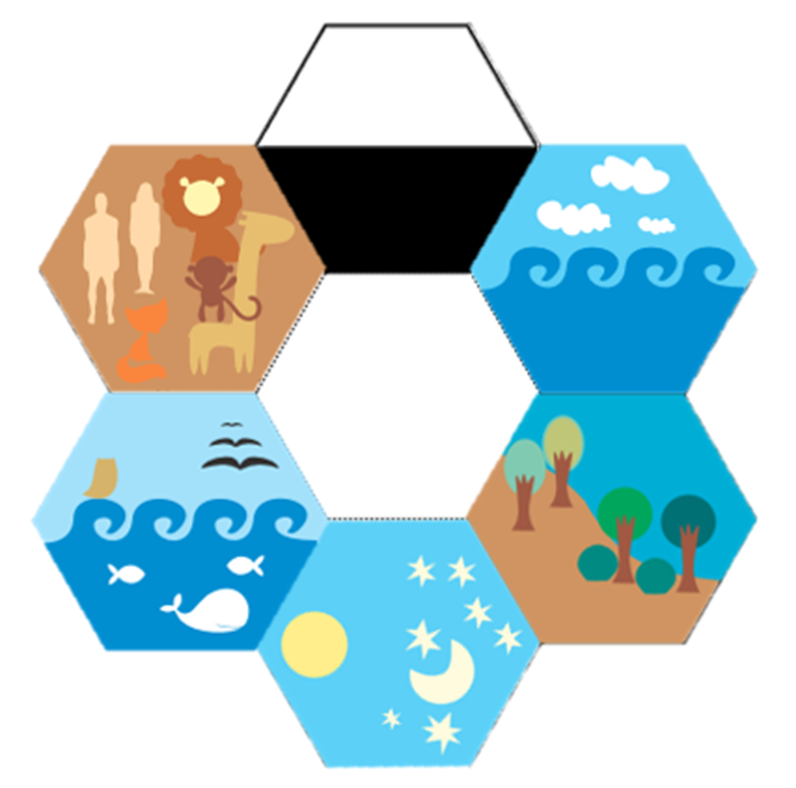
Hétfő – Teremtéstörténet - 1 Mózes 1-2
Téma | Gondolatmenet | Aranymondás
Isten alkotta az állatokat | Megérkezés előtt: Minden gyerek elé a templompadra, vagy minden gyerek székére, helyére tegyünk egy kinyomtatott pillangót. Bevezetés: Vedd a kezedbe a számodra elkészített pillangót! Hasonlítsd össze a melletted, előtted és mögötted ülő gyerekek pillangóival! Van valaki, akinek a pillangója pontosan olyan, mint a tiéd? Nagyon sokféle pillangóval találkozhatsz, még többfélével, mint ahányat itt most találhatunk. Isten nagyon szép pillangókat adott. Ötletes volt, amikor kitalálta, mi mindennel tölti meg ezt a világot számunkra! A Biblia első lapjain olvashatunk arról, hogy mindent Isten adott nekünk. A teremtés napjai – mit teremtett Isten? – Használhatjuk nagyban a „Teremtés könyvecske” lapjait Minden, amit Isten alkotott, jó volt. Ő alkotta a sokféle állatot is. Adott nekik élőhelyet, táplálékot. Az állatok ügyesen mozognak, csúsznak, másznak, ugrálnak, úsznak és futnak. Isten vigyáz ma is az állatokra. A mi segítségünket is kéri ebben. Ránk bízta a kicsi és a nagyobb állatokat is, hogy gondoskodjunk róluk. Neked melyik a kedvenc állatod? Mit szeretsz benne? Mondd el a szomszédodnak! Köszönd meg ma Istennek imádságban a kedvenc állatodat! | És látta Isten, hogy minden, amit alkotott, igen jó. 1 Mózes 1,31

Slide 5
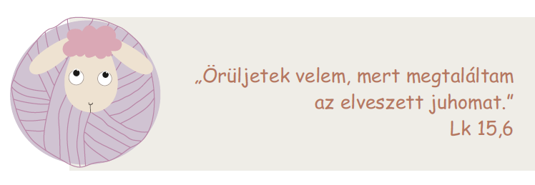
Kedd – Az elveszett bárány - Lukács 15,1-7
Téma | Gondolatmenet | Aranymondás
Istennek fontosak vagyunk | Bevezetés: kérdés a gyerekekhez: Volt-e már olyan, hogy bajban volt a kedvenced, és segítettél rajta? Mi történt? Hogyan tudtál segíteni? Miért segítettél? Ha szeretünk egy embert vagy egy állatot, akkor nagyon fontos nekünk, hogy mi történik vele. Szeretnénk, hogy biztonságban legyen és jól érezze magát. Mindent megteszünk, hogy ne legyen éhes vagy szomjas. Segítünk neki, ha beteg, vagy ha bajba jutott. Így vigyáz a pásztor is a bárányokra. Jézus beszélt egy nagyon jó pásztorról, aki mindent megtett a báránykájáért. Amit a pásztor a bárányokért tesz: legelteti, vezeti, figyeli, megszámolja, számon tartja, hívogatja Az elkóborolt bárány A pásztor elmegy és megkeresi a 100. bárányt A bárány megmenekül, a pásztor nagyon örül, hogy megtalálta az elveszett juhot Jézus olyan, mint a jó pásztor. Nagyon szeret minket. Mindannyian fontosak vagyunk neki. Szeretné, hogy rá figyeljünk, higgyünk és bízzunk benne. Amikor te hiszel benne, annyira örül, mint a pásztor a megtalált bárányának! | Örüljetek velem, mert megtaláltam az elveszett juhomat! Lukács 15,6

Slide 6
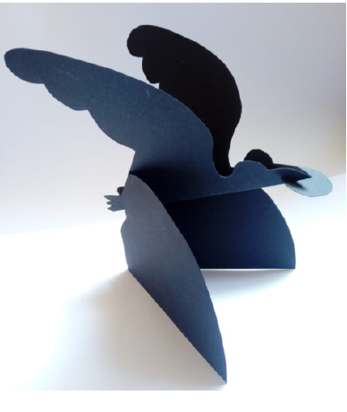
Szerda – Illés és a hollók - 1 Királyok 17,2-7
Téma | Gondolatmenet | Aranymondás
Isten gondoskodik rólunk | Bevezetés: szépirodalmi szöveg a madarak életéről: Gárdonyi Géza: Isten veled, gólyamadár! Titokzatos dolog, hogy a madarak tudják az útjukat. Oda mennek, ahol meleget és élelmet találnak. Fészkelőhelyet keresnek, fészket raknak és vigyáznak a fiókáikra. Isten gondoskodik a kicsi madarakról, a vándormadarakról és a nálunk telelőkről is. A mai történet Isten gondoskodásáról szól. Istenről, aki vigyáz a madarakra és ránk, emberekre is. Illés próféta bátorsága Illés bujdosása – a Kerít-pataknál Isten ad Illésnek vizet Isten a hollókat küldi, hogy élelmet vigyenek Illésnek Isten tudja, mire van szükséged. Számíthatsz a segítségére! Bízz benne, kérd Őt imádságban, és köszönd meg a gondoskodását! | A patakból majd ihatsz, a hollóknak pedig megparancsoltam, hogy gondoskodjanak ott rólad. 1 Királyok 17,4

Slide 7

Csütörtök – Jónás és a nagy hal – Jónás könyve
Téma | Gondolatmenet | Aranymondás
Isten segít és megment a veszélyben | Bevezetés: Milyen nagytermetű állatokat ismertek? Melyiket láttátok már? Mutassunk képeket nagytermetű állatokról! Isten alkotta a nagy tengereket és a hatalmas állatokat is. Ő az egész világ Ura. Tud vigyázni az állatokra és az emberekre földön és vízen, napsütésben és viharban is. Isten vigyázott Jónásra is, aki nagy veszélybe került. Jónás feladata és engedetlensége Jónás a hajón és a hal gyomrában Jónás Ninivében Isten az, aki megbocsát akkor is, ha engedetlenek voltunk. Isten az, aki megment a veszélyben és segít nekünk. | Nyomorúságomban az Úrhoz kiáltottam, és ő meghallgatott engem. Jónás 2,3

Slide 8

Péntek – Jézus megkeresztelése – Máté 3,13-17
Téma | Gondolatmenet | Aranymondás
Isten jelen van az életünkben | Bevezetés: visszatekintő, összefoglaló jellegű kérdés: Melyik történet tetszett neked legjobban a héten? Miért? (Hallgassunk meg néhány választ!) Ezen a héten figyeltünk arra, hogy Isten sokféle állatot adott. Ő egy ötletes Alkotó! Gondoltunk arra, hogy Ő minden nap gondoskodik a madárkákáról és rólunk is. Megköszöntük neki, hogy fontosnak tart minket, ahogyan a pásztor a bárányait. Kértük Őt, hogy segítsen, amikor félünk vagy veszélyben vagyunk. Ő az, Aki mindig itt van velünk. Isten azért küldte Jézust a földre, hogy mi emberek jobban megérthessük és megérezhessük az Ő szeretetét. Amikor Jézus a földön élt, megmutatta, hogy Istenhez és az emberekhez is tartozik. Minden úgy tett, ahogyan az kedves volt a mennyei Atyának. Ezt láthatjuk a következő történetben is: Keresztelő János keresztel a Jordán folyóban Jézus megkeresztelése Isten hangja, a galamb Jézus vállán A Jézusra szálló galamb azt jelentette, hogy a mennyei Atya és Isten Lelke van jelen ott, ahol Jézus megjelenik. A Szentlélek olyan erőt, örömöt, reménységet ad, amit Jézus közelében kaphatunk csak meg. | Megnyílt az ég, és látta, hogy Isten Lelke mint egy galamb aláereszkedik, és őreá száll. Máté 3,16

